Slide 1
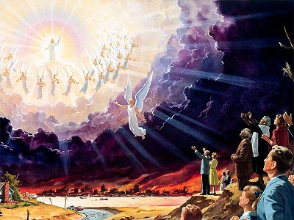
El carácter de
Los 144 mil.
La última generación.

Slide 2
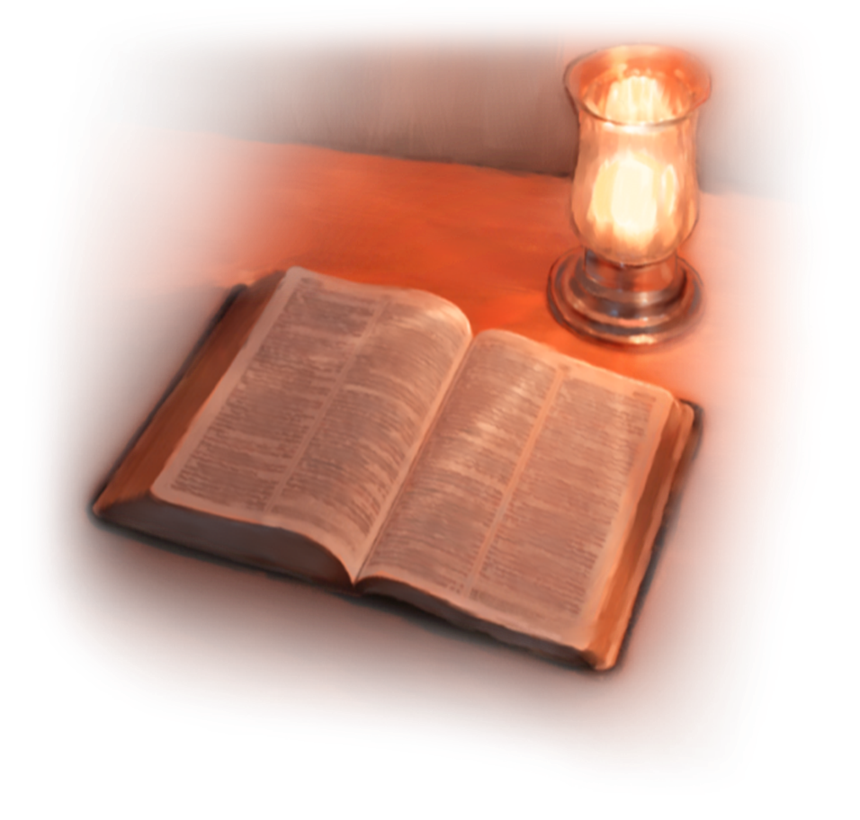
El sexto sello (Apocalipsis 6:12-17) describe los sucesos que acompañarán el día de la ira del Señor.
Hubo un gran terremoto.
El sol se puso negro.
La luna se volvió toda como sangre.
Las estrellas cayeron sobre la tierra.
El cielo se desvaneció como un pergamino.
Todo monte y toda isla se removió de su lugar.
La gente se escondía en las cuevas y entre las peñas.
“…y decían a los montes y a las peñas: Caed sobre nosotros, y escondednos del rostro de aquel que está sentado sobre el trono, y de la ira del Cordero” Apocalipsis 6:16.

Slide 3
Y termina con esta pregunta:
“…porque el gran día de su ira ha llegado; ¿y quién podrá sostenerse en pie? Apocalipsis 6:17”.
En Apocalipsis 7 se responde esta pregunta.
Aparece un ángel con “el sello del Dios vivo” para sellar “en sus frentes a los siervos de nuestro Dios”: Los 144 mil. Apocalipsis 7:2-4.
Los 144 mil
son los que estarán en pie el día de la ira.

Slide 4
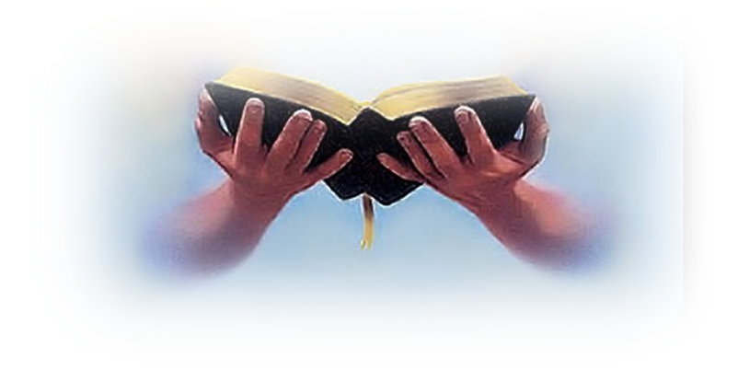
Pero ¿cuál es el día de la ira de Dios?
El día de la ira de Dios se refiere al día de la venida de Jesús.
“Pero el día del Señor vendrá como ladrón en la noche; en el cual los cielos pasarán con grande estruendo, y los elementos ardiendo serán deshechos, y la tierra y las obras que en ella hay serán quemadas.” 2Pedro 3:10.
“¡Ay del día! porque cercano está el día de Jehová, y vendrá como destrucción por el Todopoderoso”. Joel 1:15.
“Cercano está el día grande de Jehová”
“Día de ira aquel día, día de angustia y de aprieto, día de alboroto y de asolamiento, día de tiniebla y de oscuridad…” Véase Sofonías 1:14-18.

Slide 5
Las 7 últimas plagas también son parte de la ira de Dios.
NÓTESE: “Vi en el cielo otra señal, grande y admirable: siete ángeles que tenían las siete plagas postreras; porque en ellas se consumaba la ira de Dios”. Apocalipsis 15:1.
Significa entonces que el día de la ira incluye también el derramamiento de las 7 últimas plagas.
Notes:
El párrafo del texto original en inglés comienza “It is now too late in the day for men to please and glorify themselves…”
“The Bible will be opened from house to house, and men and women will find access to these homes, and minds will be opened to receive the word of God; and when the crisis comes, many will be prepared to make right decisions even in the face of the formidable difficulties that will be brought about through the deceptive miracles of Satan. […] There will be an army of steadfast believers who will stand as firm as a rock through the last test. […]
Brethren and sisters, the Lord wants to impart to us increased light. He desires that we shall have distinct revealings of his glory; that ministers and people shall become strong in his strength”

Slide 6
Pero… ¿Cuándo empiezan a derramarse las plagas?
Nótese lo que dice en Apocalipsis 15:8.
“Y el templo se llenó de humo por la gloria de Dios, y por su poder; y nadie podía entrar en el templo hasta que se hubiesen cumplido las siete plagas de los siete ángeles”. Apocalipsis 15:8.
Apocalipsis 15:8 es una referencia de 2Crónicas 7:1,2 donde dice que el templo se llenó de la gloria de Dios y los sacerdotes no podían entrar. Véase también Éxodo 40:34,35.

Slide 7
Si los sacerdotes no podían entrar, no había intercesión. “Nadie podía entrar” Apocalipsis 15:8.
El siguiente versículo dice:
“Oí una gran voz que decía desde el templo a los siete ángeles: Id y derramad sobre la tierra las siete copas de la ira de Dios” (Apocalipsis 16:1).
Apocalipsis 15:8 indica el fin de la obra sacerdotal en el Santuario Celestial. Apocalipsis 16:1 indica el comienzo del derramamiento de las plagas.
Es decir, termina el Ministerio Intercesor de Cristo y comienza el derramamiento de las 7 últimas plagas.

Slide 8
Cuando el templo se llena de la gloria de Dios Apocalipsis 15:8, termina intercesión y termina el tiempo de gracia. Apocalipsis 22:1.
Cuando termina el tiempo de gracia se derraman las plagas Apocalipsis 16:1 y comienza el tiempo de angustia cual nunca fue. Daniel 12:1.

Slide 9
Los 144 mil son los santos que estarán vivos cuando termine la intercesión y se cierre el tiempo de gracia, pasarán por el tiempo de angustia final y verán al Señor viniendo en gloria.
Son aquellos que estarán en pie para decir
“Este es nuestro Dios, le hemos esperado, y nos salvará; éste es Jehová a quien hemos esperado, nos gozaremos y nos alegraremos en su salvación”.
Isaías 25:9.

Slide 10
El apóstol Pablo esperaba estar vivo cuando Jesús regresara.
“…nosotros que vivimos, que habremos quedado hasta la venida del Señor”, “Luego nosotros los que vivimos, los que hayamos quedado, seremos arrebatados juntamente con ellos en las nubes para recibir al Señor”. 1Tesalonicenses 4:15,17.
Sin duda él creía ser parte de la última generación.
Los cristianos en todos los tiempos han esperado que Jesús regrese en sus días.
“El que da testimonio de estas cosas dice: Ciertamente vengo en breve. Amén; sí, ven, Señor Jesús”. Apocalipsis 22:20.
El mismo Jesús dijo: “He aquí yo vengo pronto”.
Apocalipsis 22:12.

Slide 11
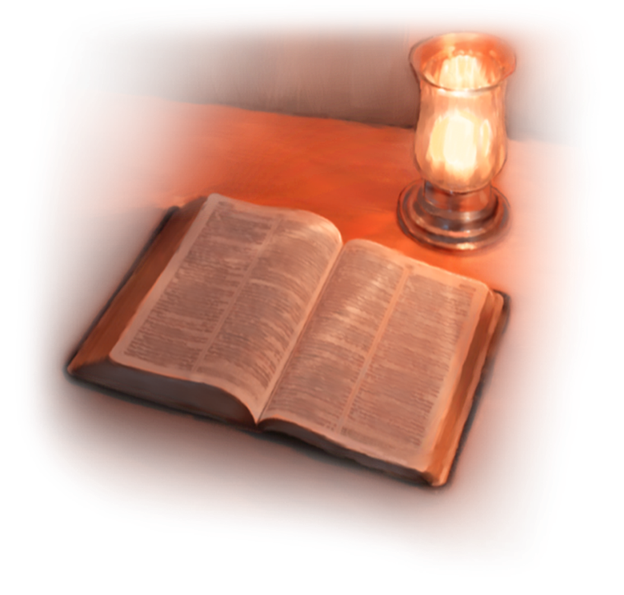
Si tú estás esperando a Jesús, y el viene en nuestros días, entonces tú serás uno de los 144 mil.
Pero si postergas tu preparación porque tal vez el Señor no regrese todavía, seguramente no harás parte de la última ni de ninguna generación de salvados.

Slide 12
Características de los 144 mil en Apocalipsis 14.
1. Estarán en pie con el Cordero sobre el monte de Sion. (14:1).
2. Tienen el nombre del Cordero y el de su Padre en la frente. (14:1).
3. Cantaban un cántico nuevo delante del trono que nadie podía
aprender, solo ellos. (14:3).
4. Fueron redimidos de entre los de la tierra. (14:3).
5. No se contaminaron con mujeres. (14:4).
6. Son vírgenes. (14:4).
7. Siguen al Cordero por dondequiera que va. (14:4).
8. Son primicias para Dios y para el Cordero. (14:4).
9. En sus bocas no fue hallada mentira. (14:5).
10. Son sin mancha delante del trono de Dios. (14:5).

Slide 13
Pero… ¿estas características son exclusivas de la última generación?
O espera Dios que estas características se cumplan en sus hijos de todas las generaciones.
Repasemos las características.

Slide 14
1. Estarán en pie con el Cordero sobre el monte de Sion. (14:1).
También la generación de santos de los tiempos del rey David estará en pie en el monte Sion.
“¿Quién subirá al monte de Jehová? ¿Y quién estará en su lugar santo? El limpio de manos y puro de corazón;
El que no ha elevado su alma a cosas vanas, Ni jurado con engaño. El recibirá bendición de Jehová,
Y justicia del Dios de salvación. Tal es la generación de los que le buscan, De los que buscan tu rostro, oh Dios de Jacob”. Salmo 24:3-6. Véase el Salmo 15.
Estas son las mismas características de los 144 mil.

Slide 15
También Abraham esperaba estar en “la ciudad que tiene fundamentos, cuyo arquitecto y constructor es Dios”. Hebreos 11:10.
Y todos los cristianos, por la fe YA están en el monte Sion.
“…os habéis acercado al monte de Sion, a la ciudad del Dios vivo, Jerusalén la celestial, a la compañía de muchos millares de ángeles”. Hebreos 12:22.

Slide 16
2. Tienen el nombre del Cordero y el de su Padre en la frente. (14:1).
En la Biblia a menudo el nombre denota un atributo o una circunstancia relacionada con la persona.
EJEMPLOS:
Jesús: Salvador.
Moisés: Uno sacado (de las aguas).
Sansón: Fuerte.
Jacob. Tomar del talón, suplantar.
Satanás: Adversario.
Set: Sustituto.
Si los fieles tienen el nombre de Dios en la frente, significa que son semejantes a él en carácter.

Slide 17
El nombre de Dios en la frente es lo mismo que el sello de Dios en la frente. Apocalipsis 7:2,3.
Un sello se usa para identificar una propiedad.
“Pero el fundamento de Dios está firme, teniendo este sello: Conoce el Señor a los que son suyos”. 2Timoteo 2:19.
“Mis ovejas oyen mi voz, y yo las conozco, y me siguen” Juan 10:27.
“Jehová conoce el camino de los justos” Salmo 1:6.
“Y entonces les declararé: Nunca os conocí; apartaos de mí, hacedores de maldad.” Mateo 7:23.
En cambio, a los impíos, Jesús no los conoce.
“De cierto os digo, que no os conozco” Mateo 25:12.

Slide 18
3. Cantaban un cántico nuevo delante del trono que nadie podía aprender, solo ellos. (14:3).
También los 4 seres vivientes y los 24 ancianos cantan un cántico nuevo. Apocalipsis 5:9. Es el cántico de Moisés y del Cordero. Apocalipsis 15:3.
Esta es una referencia al cántico de Moisés y los israelitas cuando cruzaron el Mar rojo. Éxodo 15:3.
Un cántico que solo ellos conocen, es el cántico de la liberación, se refiere a que es el cántico de su experiencia,
y cada experiencia es única.
Cada hijo de Dios “canta un cántico nuevo” es decir, tiene una experiencia que es única.

Slide 19
Nótese: A los cristianos de Pérgamo se les da un nombre nuevo que solo ellos conocen.
…y le daré una piedrecita blanca, y en la piedrecita escrito un nombre nuevo, el cual ninguno conoce sino aquel que lo recibe. Apocalipsis 2:17.
Nadie conoce o solo el conoce significa que cada uno tiene una experiencia única.
También Jesús tiene un nombre que solo el conoce:
…y tenía un nombre escrito que ninguno conocía sino él mismo. Apocalipsis 19:12.

Slide 20
El testimonio White.
“Cuando la guerra terrenal haya terminado y los santos estén todos reunidos en el hogar, nuestro primer tema será el cántico de Moisés, siervo de Dios. … Todos unen sus voces en este cántico de Moisés y del Cordero. Es un cántico nuevo, porque nunca antes se ha entonado en el cielo”.
Testimonios para los Ministros, 433.

Slide 21
4. Fueron redimidos (agorazo) de entre los de la tierra. (14:3).
También los cristianos Corintios fueron redimidos, es decir comprados, no solo la última generación.
Porque habéis sido comprados (agorazo) por precio; glorificad, pues, a Dios en vuestro cuerpo y en vuestro espíritu, los cuales son de Dios. 1Corintios 6:20.
Véase también el vers. 7:23.
De manera que todos los cristianos hemos sido redimidos por la sangre de Cristo.

Slide 22
5. No se contaminaron con mujeres. (14:4).
Esta es una referencia a lo que pasó con Israel y las mujeres impías de Moab.
“Moraba Israel en Sitim; y el pueblo empezó a fornicar con las hijas de Moab, las cuales invitaban al pueblo a los sacrificios de sus dioses; y el pueblo comió, y se inclinó a sus dioses”. Números 25:1,2.
Babilonia la grande, la madre de las rameras y de las abominaciones de la tierra.
En Apocalipsis una mujer ramera, impía representa a la iglesia falsa. (Apocalipsis 17:1-6).

Slide 23
Babilonia representan confusión, inmoralidad, falsas enseñanzas. Con la cual han fornicado los reyes de la tierra.
Contrario a lo que pasó con Israel y las hijas de Moab, los 144 mil no contaminan ni moral ni espiritualmente con la gran ramera y sus hijas.

Slide 24
Significa que los 144 mil se mantienen puros y no se contaminan con inmoralidades ni con falsas doctrinas.
Es lo que Dios esperaba de Tito y de Timoteo en el siglo I.
“…habla lo que está de acuerdo con la sana doctrina”. Tito 2:1.
“…ni participes en pecados ajenos. Consérvate puro”. 1Timoteo 5:22.
Y eso es lo que Dios ha esperado de sus hijos en cada generación.

Slide 25
6. Son vírgenes. (14:4).
La misma expectativa tenía Dios con los cristianos corintios.
Virgen es la condición de la novia para presentarse a su esposo.
“Porque os celo con celo de Dios; pues os he desposado con un solo esposo, para presentaros como una virgen pura a Cristo”. 2Corintios 11:2.
“Consérvate puro”.
1 Timoteo 5:22.
También Israel en AT es considerada una virgen. Véase Jeremías 31:4.
Esto es lo que Dios espera de nosotros ahora.

Slide 26
7. Siguen al Cordero por dondequiera que va. (14:4).
Todo el que ha de entrar en el reino es porque sigue a Jesús.
No como lo siguió Pedro cuando Jesús fue llevado preso: “Pedro le siguió de lejos”. Marcos 14:54.
Sino como Mateo. “Y dejándolo todo, se levantó y le siguió”. Lucas 5:28.
“Caminó, pues, Enoc con Dios”. Genesis 5:24.
“Con Dios caminó Noé”. Genesis 6:9.

Slide 27
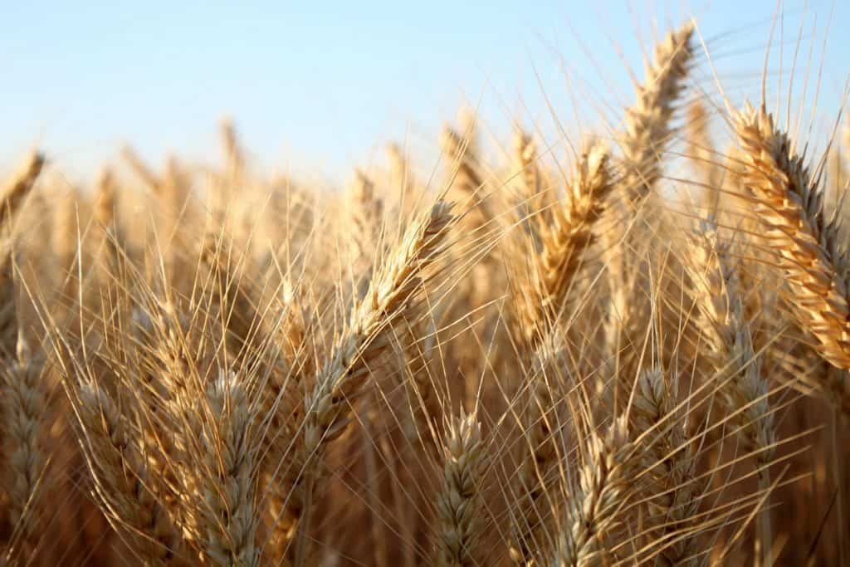
8. Son primicias para Dios y para el Cordero. (14:4).
No solamente la última generación, también los cristianos del primer siglo de la era cristiana.
Él, de su voluntad, nos hizo nacer por la palabra de verdad, para que seamos primicias de sus criaturas. Santiago 1:18.
Significa que los hijos de Dios de todas las generaciones son primicias para Dios.

Slide 28
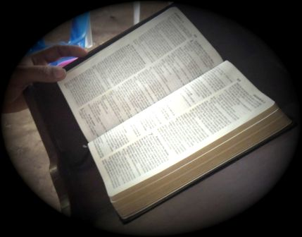
9. En sus bocas no fue hallada mentira (dolos). (14:5).
¿Solo de la última generación espera Dios que en sus bocas no halle mentira?
PUES NO, NOTEMOS.
Natanael en el siglo I.
“Cuando Jesús vio a Natanael que se le acercaba, dijo de él: He aquí un verdadero israelita, en quien no hay engaño (dolos)”. Juan 1:47.
Antes que Natanael se encontrara con Jesús, el Señor dijo que él era sin dolos (astucia, engaño, mentira). Era como los 144 mil.

Slide 29
Es lo mismo que Dios esperaba de sus hijos en el Antiguo Testamento. Nótese.
“El remanente de Israel no hará injusticia ni dirá mentira, ni en boca de ellos se hallará lengua engañosa” Sofonías 3:13.
Y es lo que Dios espera de nosotros hoy: “desechando la mentira (pseudos), hablad verdad cada uno con su prójimo; porque somos miembros los unos de los otros”. Efesios 4:25.

Slide 30
10. Son sin mancha (ámomos) delante del trono de Dios. (14:5).
Es lo que Dios esperaba de los cristianos de Éfeso, y es lo que Dios espera de nosotros hoy.
“según nos escogió en él antes de la fundación del mundo, para que fuésemos santos y sin mancha (amomos) delante de él” Efesios 1:4.

Slide 31
Dios espera de los 144,000 lo mismo que ha esperado de cada hijo suyo en cada generación de la historia.
¡Ya se te ha declarado lo que es bueno! Ya se te ha dicho lo que de ti espera el Señor: Practicar la justicia, amar la misericordia, y humillarte ante tu Dios. Miqueas 6:8.
Aunque cada generación ha vivido en épocas y contextos distintos.
Y cada hijo de Dios ha vivido su experiencia de fe y obediencia en circunstancias muy particulares.

Slide 32
Los 144 mil son un grupo especial, no porque ellos logren un nivel de santidad y perfección que los hijos de Dios de las generaciones pasadas no pudieron alcanzar,
…sino porque Dios les exige a ellos lo mismo que a nosotros, pero en un tiempo más difícil.
“El tiempo de angustia cual nunca fue” (Daniel 12:1).
Que podamos desarrollar un carácter semejante al de Cristo en esta generación.

